Slide 1
UNIVERSIDAD AUTÓNOMA DEL ESTADO DE HIDALGO
Instituto de Ciencias Económico Administrativas

Slide 2
Área Académica: Comercio Exterior
Tema: Fijación de precios de exportación-Transporte
Profesoras: Amada Hidalgo Gallardo, Patricia Hernández Valdez
Periodo: Julio - Diciembre 2016

Slide 3
Tema: Fijación de precios de exportación-Transporte
Abstract
This topic is made to analyze the processes of shipping with which provide a freight, it is important to know that, the maritime sector is regulated by International Law Public (DIP) Commercial Maritime Law, the International Governmental Agencies (IGA) such as UNCTAD to arrange a international code of conduct
Likewise it is convenient to know the movements of shipping companies in order to sell their spaces looking for revenues. Make a rigorous planning that allows them to observe all of their fixed costs, variable and balance to determine the price they have to offer, in case of weight or volume, to achieve a global travel utility.
This process is important to the professionals in Trade Commerce, who finally has to integrate an international quotation to the customer, also the professional has to make all necessary negotiation to get the shipment, for which is relevant to the LCE to know where he can put pressure to develop a costing/pricing that will lead a benefit for all parties. This acknowledgment has to be integrated with the Capital intellectual as an strategic competitive in export costs.
Keywords: Shipping line, costs, export prices, capital intellectual.

Slide 4
Tema: Fijación de precios de exportación-Transporte
Resumen
Este trabajo tiene como objetivo analizar el proceso que realizan las navieras para ofrecer un flete marítimo. Es importante saber que el ámbito marítimo está regulado por el Derecho Internacional Público (DIP), Ley Marítima Comercial (LMC) y los Organismos Gubernamentales Internacionales (OIG) como la UNCTAD quien emite el Código Internacional de Conducta. Asimismo es relevante saber sobre los movimientos que hacen las navieras para vender espacios, para lo cual, tienen que determinar una serie de costos, aplicación sobre peso/volumen y al final observar las utilidades generadas.
EL conocimiento de este proceso para el Lic. en Comercio Exterior es importante ya que tiene que proveer al cliente de un precio competitivo para los mercados en el que también tenga que ejecutar la técnica de costing/pricing que le aporte una oportunidad de obtener al cliente y la carga. Esta habilidad tiene que ser completada con la dinámica del Capital Intelectual, como una estrategia competitiva en el desarrollo de optimizar costos.
Palabras Clave: Línea Naviera, costos, precios de exportación, capital intelectual.

Slide 5

Objetivo General
Conocer y analizar los procesos del flete marítimo que utiliza una naviera para otorgar una cotización, relevancia del capital intelectual que actúa en el ajuste para un:
Precio Exportable al cliente
Precio conformado por crecimiento teórico y práctico
Precio competitivo de exportación

Slide 6
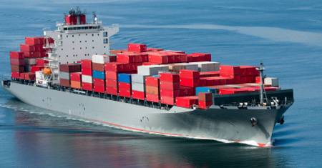
Objetivos Específicos
Concretar la importancia del transporte por vía marítima.
Advertir las instancias que intervienen en el ámbito marítimo.
Considerar la implicación de los costos del transporte marítimo en la cotización al cliente.

Slide 7

Justificación
INCOTERM negociado y manejo de mercancía.
Análisis costos de producción y estudios de mercado riguroso
Licenciado en Comercio Exterior
Posicionar bienes y servicios a nivel mundial

Slide 8
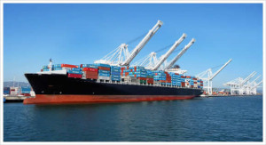


Regulación Marítima
Derecho Internacional Público
Conferencias Marítimas
NO EJERCER PRÁCTICAS DESLEALES
Organismos Internacionales Gubernamentales
Derecho Marítimo Mercantil

Slide 9
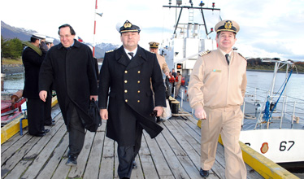
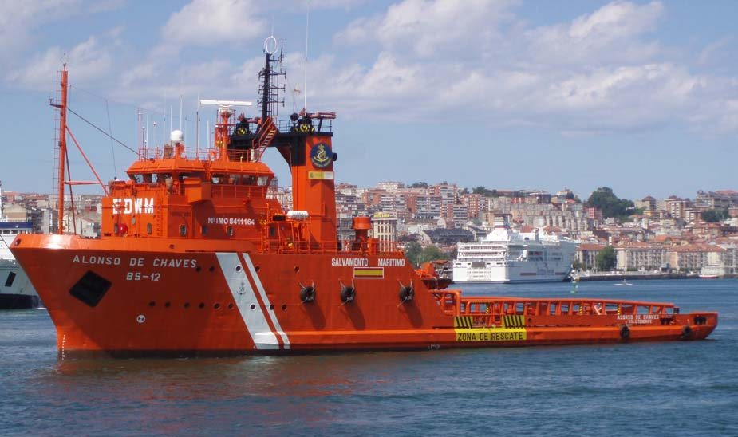
Servicios Portuarios
Infraestructura de Servicios Portuarios
Agencia Marítima
Buques Remolcadores
Autoridades Portuarias

Slide 10
LOS BUQUES
Granelero o Bulk Carrier
Tanque
Gasero
Carga General o Convencional
Porta Contenedores
Refrigerada
Roll on- Roll-off
Lash o Landing Ship

Slide 11
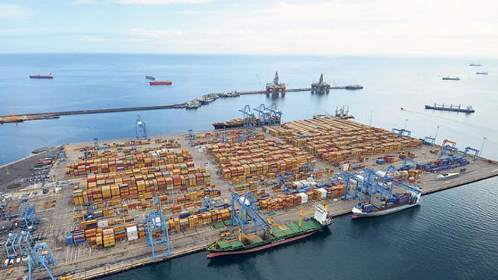
CARGA A GRANEL
Cargas de tipo Homogéneo en forma solida
Gases: Gas de petróleo y Natural
Líquidos: Aceites, Petróleo y derivados, productos químicos.
Gráneles Mayores: mineral de hierro, fósforos, cereales y otros.
Gráneles Menores: Azúcar, fertilizantes, Productos Forestales,
Minerales no férricos, sulfuros, chatarra y otros.

Slide 12
Carga general
Bienes de Equipo
Productos Manufacturados
Carga en Contenedor
Contenedores para una sola carga
Por conveniencia
Productos alimenticios
Carga refrigerada
Contenedores de todo tipo
Para las Re-expedidoras de carga
FCL/FCL.- (H/H) (Full Container Load)
FCL/LCL.- (H/P) (Full Container Load-Less Than Container Load)
LCL/FCL.- (P/H) (Less Than Container Load – Full Container Load)
LCL/LCL.- (P/P) (Less Than Container Load)

Slide 13
Categorías de Cotización
Las Líneas Navieras, están sujetas a proporcionar tarifas específicas y aplicables. Esto es de acuerdo a no hacer dumping marítimo, es decir, no tener prácticas desleales con las navieras participantes, aunque las tarifas deben de ser asequibles a los clientes ya que también se enfrentan a la competencia de navieros outsiders.

Slide 14
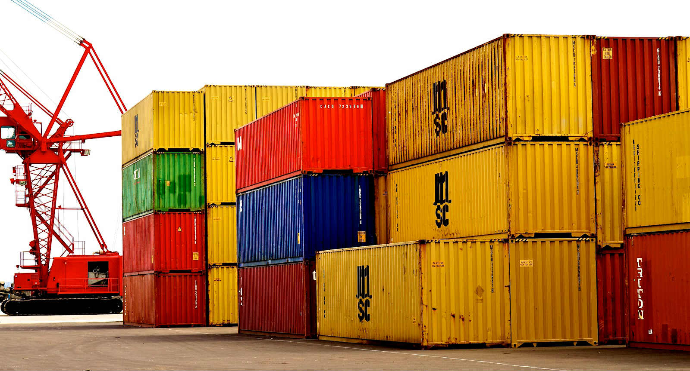
Cotización
Datos relevantes
Región destino de la mercancía (Puerto de carga POL y puerto de descarga POD)
Producto a transportar (producto detallado para el B/L)
Cantidad de la mercancía a transportar

Slide 15
Conocimiento de Embarque
B/L
CUBRE LAS SIGUIENTES FUNCIONES
Nominativa
A la orden
Al portador
Documento que ampara el transporte y derecho de la carga, desde el punto de embarque hasta el punto de desembarque

Slide 16
Partes complementarias del documento
Numero del documento
Embarcador
Consignatario
Puerto de Carga
Total del flete y Forma de pago
Freight Prepaid
Freight Collect
A bordo
Limpio
Para Embarque
SUCIO
Pago de flete en el sello: Tipos de sellos
Directo
Mixto

Slide 17
El Capital Intelectual: Estrategia en costos de exportación

Slide 18

La metáfora que utiliza Leif Edvisson para definir la importancia del Capital Intelectual
“Una empresa es como un árbol. Hay una parte que es visible (las frutas) y una parte que es oculta(las raíces). Para que el árbol crezca y continúe dando frutos, será necesario que las raíces estén sanas y nutridas.
Esto es válido para las empresas: si solo nos concentramos en los frutos –los resultados financieros – e ignoramos los valores escondidos, la compañía no subsistirá en el largo plazo”.

Slide 19
Entorno Económico Actual Globalizado
Las empresas son conscientes de que el CONOCIMIENTO es su recurso más valioso y estratégico
Son conocedoras de que si quieren ser COMPETITIVAS deben gestionar y medir sus recursos organizativos basados en el conocimiento
Sin embargo, la mayoría de empresas no disponen de MODELOS DE GESTIÓN DEL CONOCIMIENTO ni estrategias que generen una CULTURA DE CAPITAL INTELECTUAL.

Slide 20
CAPITAL HUMANO:
Capacidades Individuales,
Destrezas, Aptitudes, Habilidades, Experiencia
Calidad equipo directivo
CAPITAL RELACIONAL:
Relaciones externas con clientes y proveedores,
Relaciones con accionistas,
Alianzas ……
CAPITAL ESTRUCTURAL:
Patentes, ideas, estructuras de funcionamiento,
Cultura organizativa,
Imagen,
Rutinas organizativas …..

Slide 21
Expectativas del CAPITAL INTELECTUAL
Es el creador de VALOR
Adquiere una VENTAJA COMPETITIVA

Slide 22
Referencias Bibliográficas
Scheinvar, I. (1984).- “El Código de Conducta de las Conferencias Marítimas: significado y perspectivas”.- Revista Comercio Exterior, Vol. 34, núm. 9 México, 1984 pp 899-909
Estepa, M. (2010).- “Las conferencias marítimas en el ámbito de la Unión Europea: el final de una exención a la libre competencia” Anuario Jurídico y Económico Escurialense, XLIII (2010) 59-82/ISSN:1133-3677
Franco, J.A. ( ).- “Las Conferencias Marítimas en el Transporte Internacional de Mercancías: una perspectiva desde el Derecho de la Competencia” Universidad Externado de Colombia
Varela, J (2008).- “Conferencias Marítimas y Mercado”.- Presidente del Tribunal Gallego de Defensa de Competencia.- “La Voz de Galicia” España, 2008.
Organización de Naciones Unidas (1974).- “Conferencia de Plenipotenciarios de las Naciones Unidas sobre un Código de Conducta de las Conferencias Marítimas” UNCTAD 1973-1974
Organización de Naciones Unidas (1975).- “Coyuntura y perspectiva del Transporte Marítimo en la Comunidad del Caribe”.- CEPAL .- Puerto España, Trinidad y Tobago 1975
Organización de Naciones Unidas (2011).- “El Transporte Marítimo”.- Informe de la Secretaría de la UNCTAD, Nueva York y Ginebra 2012 ISBN 978-92-1-312384-3.

